Slide 1
Муниципальное дошкольное образовательное учреждение детский сад № 1 «Ручеёк»

Slide 2
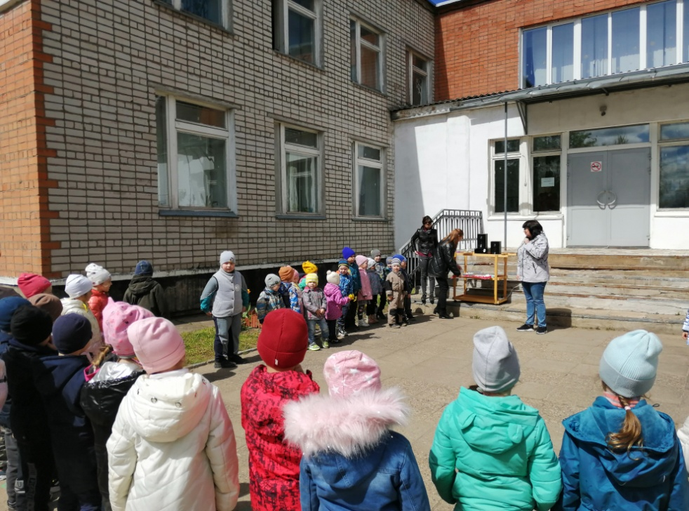
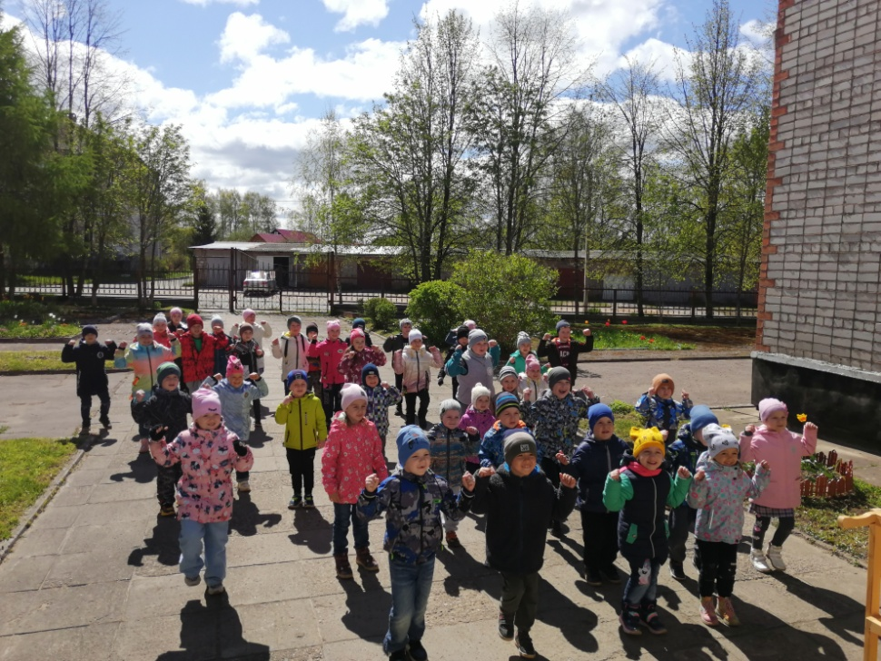
В фестивале принимали участие 43 воспитанника от 3 до 7 лет
Открытие фестиваля началось с флешмоба
«В поход пойдем»

Slide 3
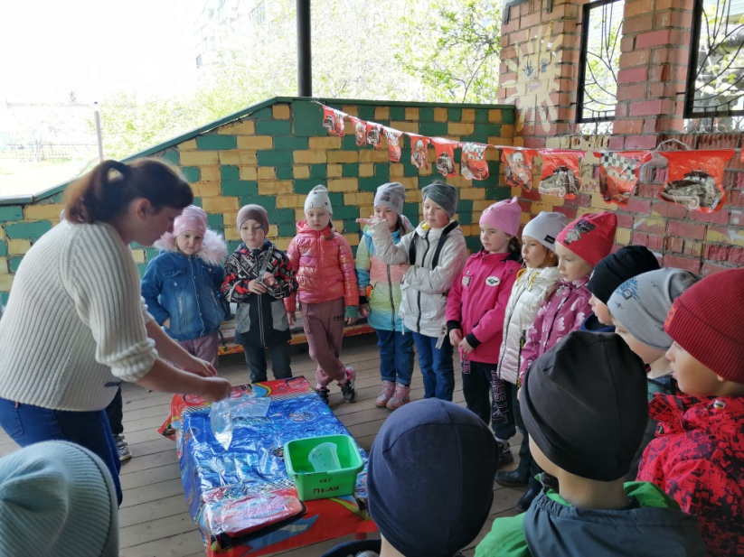
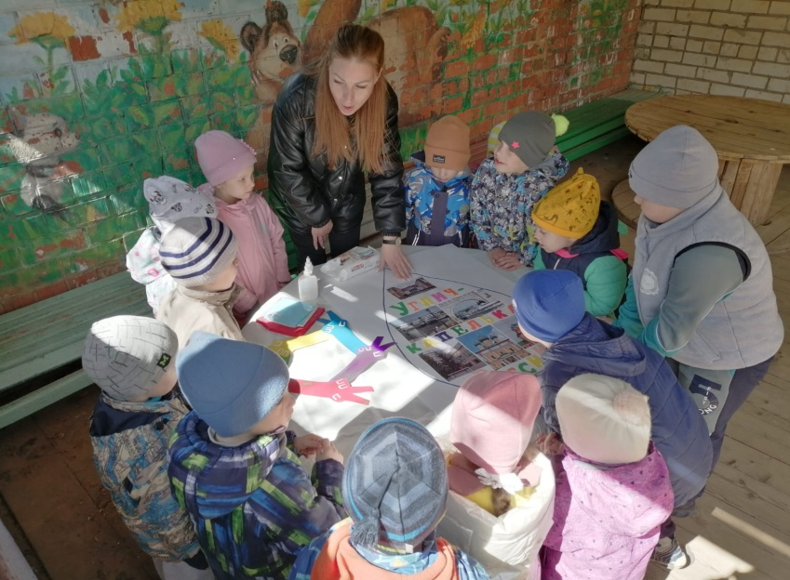
Вниманию детей были представлены 3 площадки

Slide 4
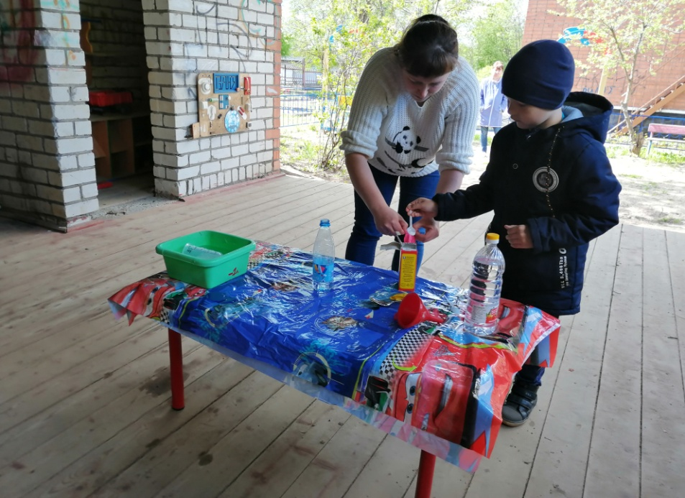
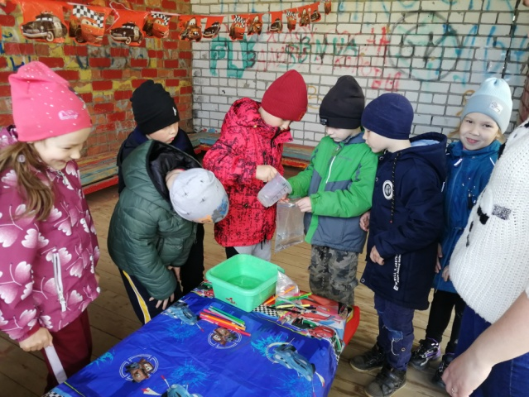
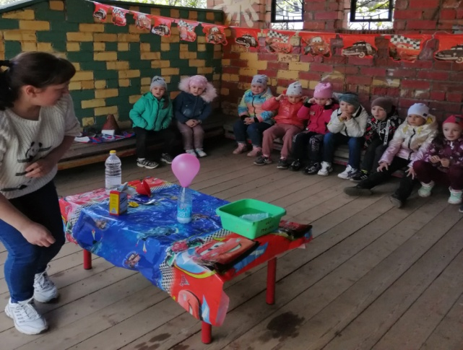
1 площадка -«Дружба зарождается в игре» (игры –эксперименты: «Волшебные карандаши», «Надуй шарик», «Вулкан» )

Slide 5
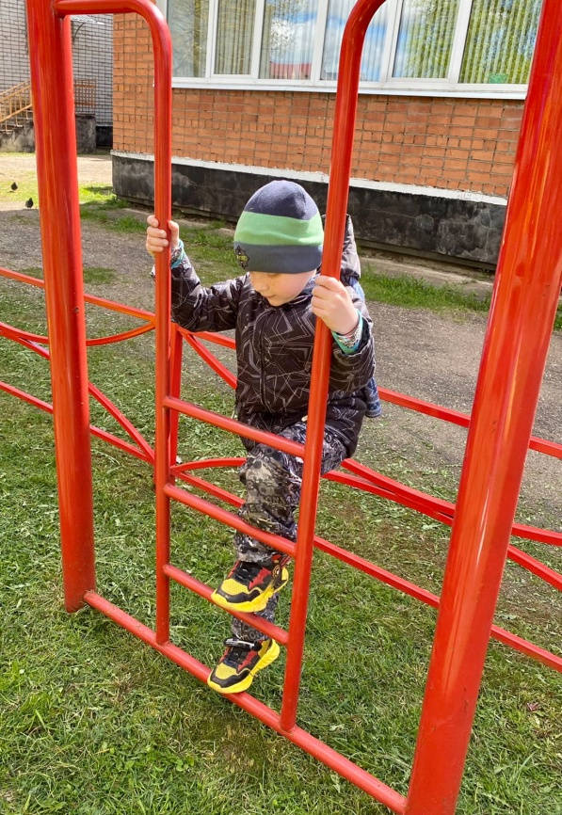
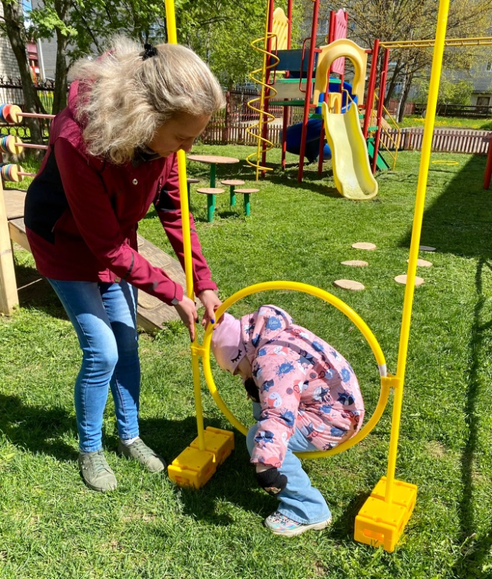
2 площадка – «Туристические тропинки»

Slide 6
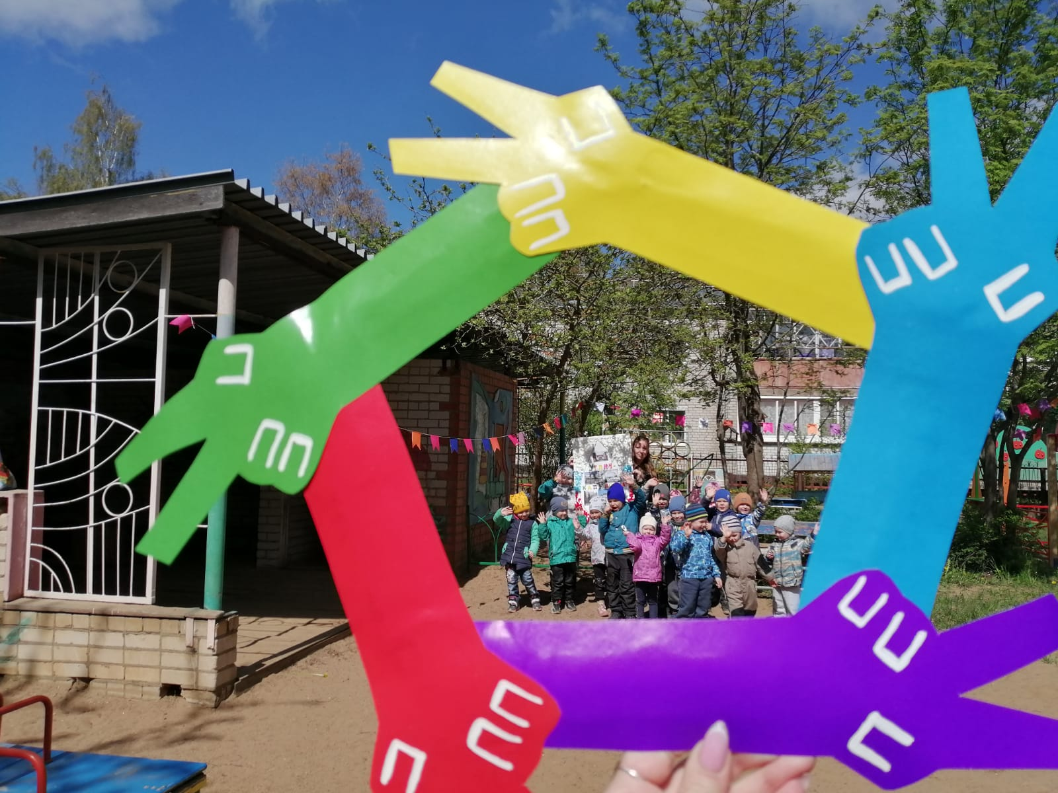
3 площадка – «Мастерская» (создание плаката «Углич- капелька России»)

Slide 7
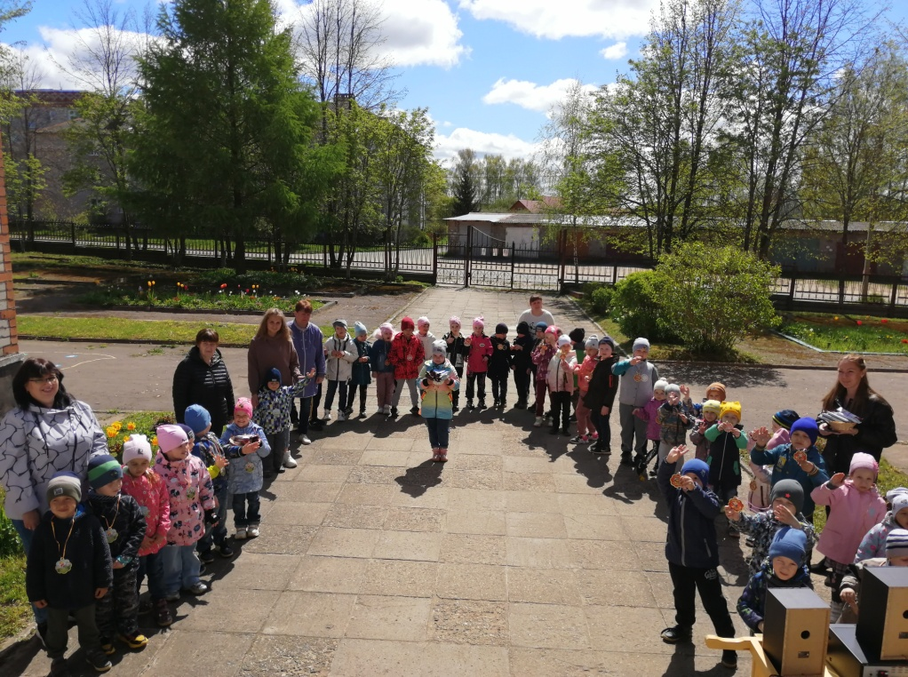
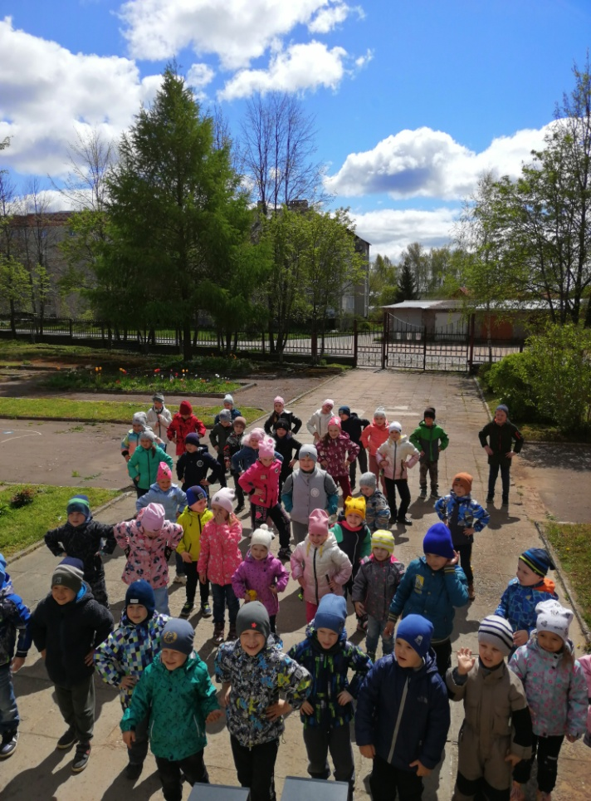
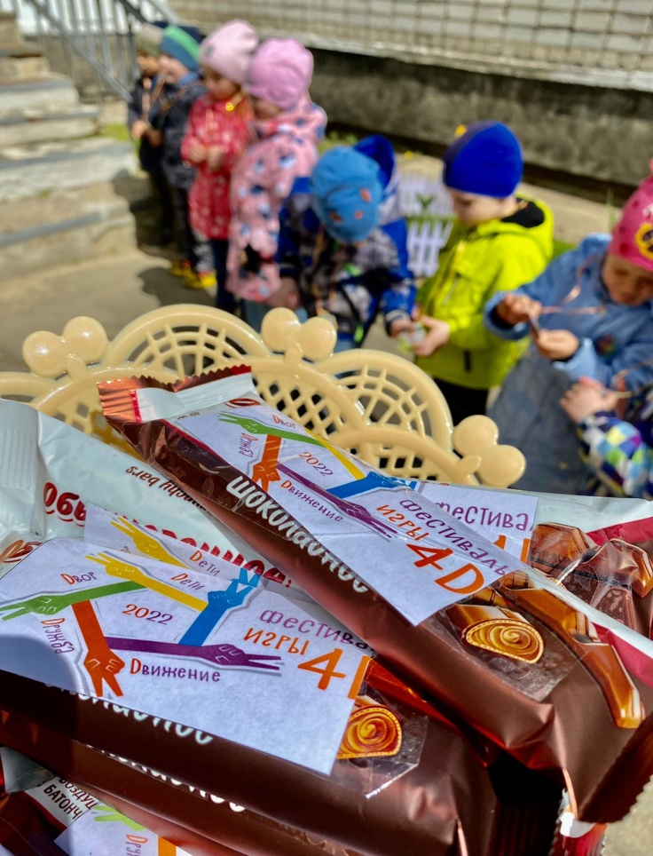
Фестиваль 4D прошел весело, интересно и познавательно.
Всех участников наградили медальками и сладкими подарками. Завершился праздник веселым флешмобом.

